Slide 1
Recommand System Term Project Presentation
資工碩二 611121213 莊雅卉 資工碩二 611121214 施芃如

Slide 2
CONTENT
資料集的介紹
描述問題
研究方法
研究結果
結論

Slide 3
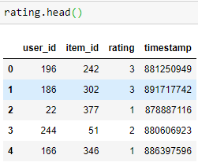
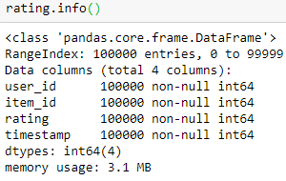
資料集的介紹
u.data

Slide 4
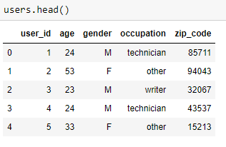
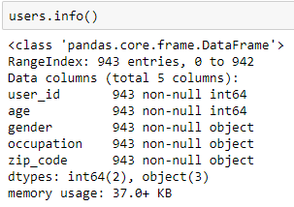
資料集的介紹
u.user

Slide 5
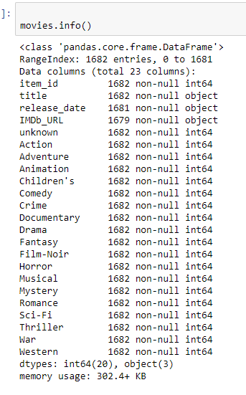
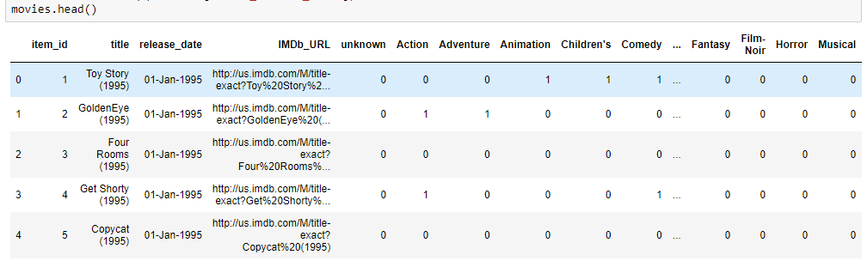
資料集的介紹
u.item

Slide 6
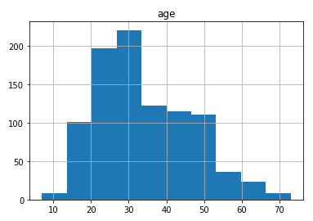
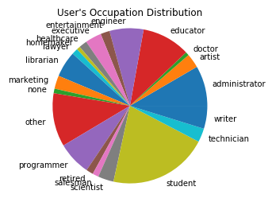
資料集分析

Slide 7
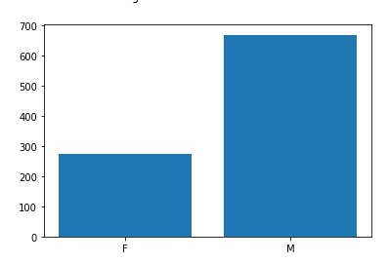
資料集分析

Slide 8
CONTENT
資料集的介紹
描述問題
研究方法
研究結果
結論

Slide 9
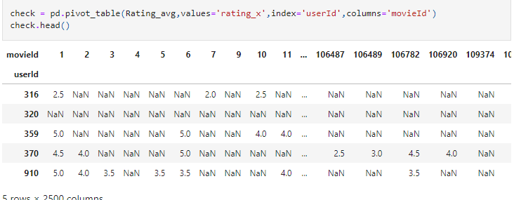
描述問題
利用item-base 推薦用戶電影

Slide 10
CONTENT
資料集的介紹
描述問題
研究方法
研究結果
結論

Slide 11
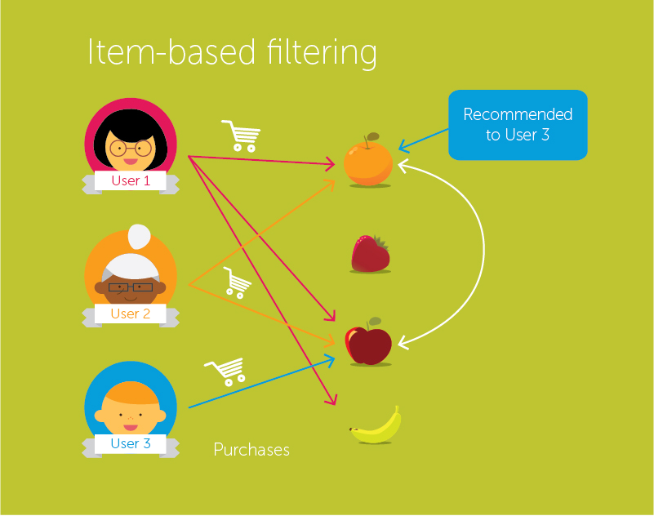
Item-base
Item-base將重點放在不同項目之間的相似性，並切透過記錄多少用戶購買商品X也購買了商品Y來達到這點，如果兩兩項目相關度夠高，就可以假定他們兩個彼此之間是有一定的相似程度。

Slide 12
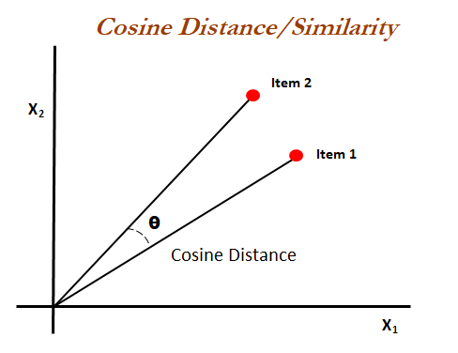
cosine similarity
餘弦相似性通過測量兩個向量的夾角的餘弦值來度量它們之間的相似性。

Slide 13
CONTENT
資料集的介紹
描述問題
研究方法
研究結果
結論

Slide 14
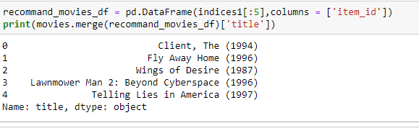
研究結果

Slide 15
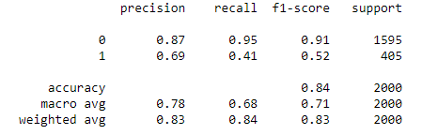
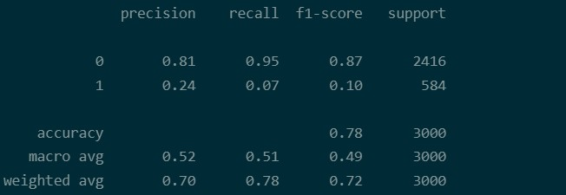
其他方法及結果
SVM
KNN

Slide 16
CONTENT
資料集的介紹
描述問題
研究方法
研究結果
結論

Slide 17
結論
對於此資料集，相較於SVM、KNN，利用Decision Tree 所訓練出來的模組，準確度較高。
利用gini、entropy計算純度，Max_depth=5時達到最高的準確度。
透過決策樹可以透過特徵去進行決策，盡量使性質相像的資料，被分到同一個類別。
SVM透過降維的方式可以訓練出較好的模組。
KNN可透過調整K值來達到較好的準確率，但K值過大時會造成過度擬合。

